Slide 1
Amőba konzoljáték C#-ban
Készítette: Szilágyi Zsombor, Szászfai László
Egyszerű, kétjátékos amőba játék, mely konzolban fut és felismeri a győzelmet vízszintesen, függőlegesen és átlósan.

Slide 2
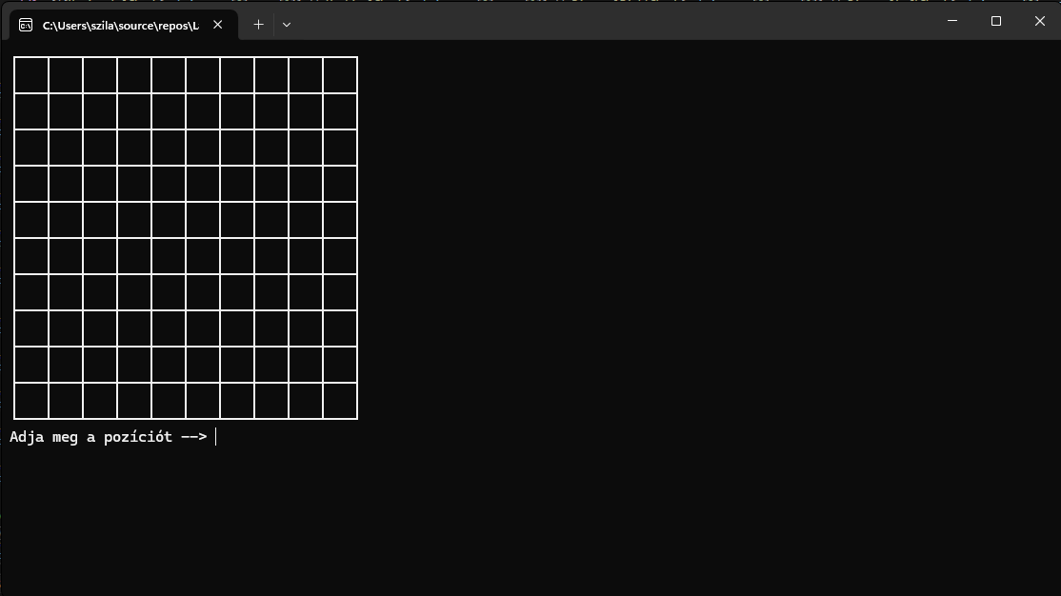
Játéktér

Slide 3
A projekt célja
A célunk egy működő, terminál alapú amőba játék készítése volt C# nyelven, hogy fejlesszük a C# tudásunkat és hogy hozzá szokjunk az „új” nyelvhez.
Fő célok:
• A mátrix alapú játéktér megvalósítása
• Kétjátékos rendszer (X és O)
• Győzelem és döntetlen felismerése
• Egyszerű menü és kezelőfelület

Slide 4
A program felépítése
A kód fő részei:
Main metódus – a játék indítása és fő ciklus
Menu() – főmenü megjelenítése
MatrixGenerate() – üres játéktér létrehozása
DisplayMatrix() – a mátrix kirajzolása a konzolba
Ellenőrző függvények – HorizontalCheck, VerticalCheck, DiagonalCheck

Slide 5
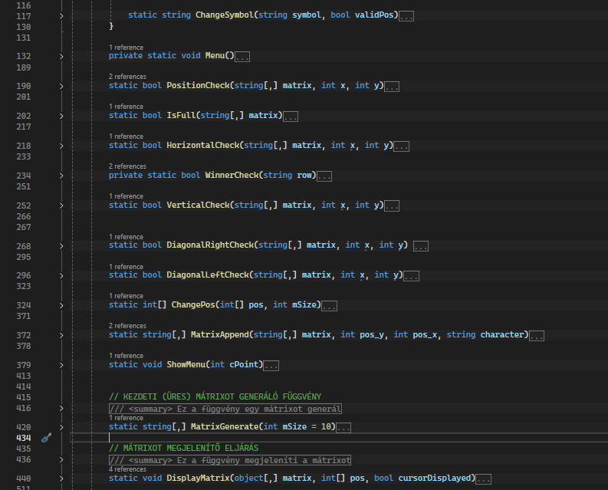

Slide 6
Fő funkciók és működés
A játékosok felváltva helyeznek el X és O jeleket.
A program ellenőrzi, hogy a kiválasztott mező üres-e.
A győzelmet 5 azonos szimbólum egymás mellett jelzi.
Ha a tábla megtelik, a játék döntetlent hirdet.
A kurzorral irányítható beviteli mód is elérhető.

Slide 7
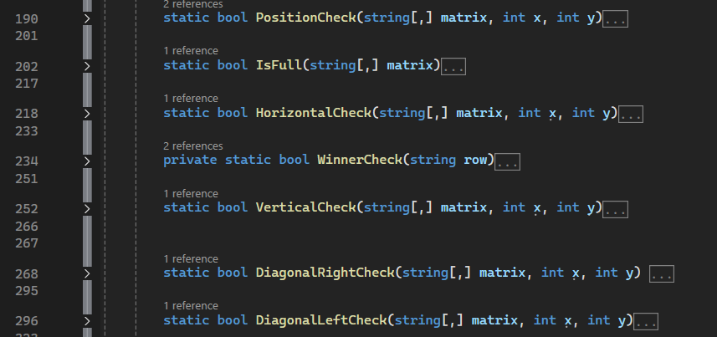
Ellenőrzés alprogramok

Slide 8
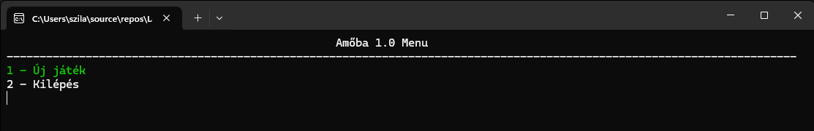
Felhasznált technológiák
Fejlesztői környezet: Visual Studio
Konzolos megjelenítés:
Kétdimenziós tömbök használata a játéktérhez
Alap algoritmusok a nyerésvizsgálathoz

Slide 9
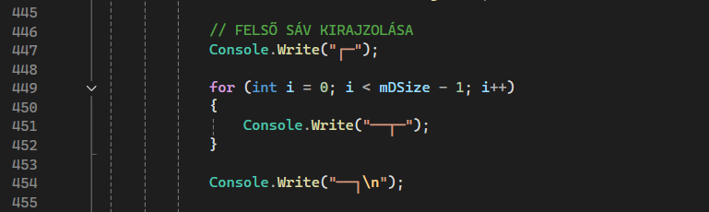
Nehézségek és megoldások
A mátrix indexelésekor gyakran felcserélődtek a koordináták
A konzolos megjelenítés formázása kihívás volt-> ASCII keret rajzolás segített.
A felhasználói bevitel hibakezelése try-catch blokkokkal.

Slide 10
Összegzés
A projekt során fejlesztettük a logikai gondolkodásunkat és a hibakeresési készségeinket.
Sikerült egy stabil, működő C# amőba játékot készíteni.

Slide 11
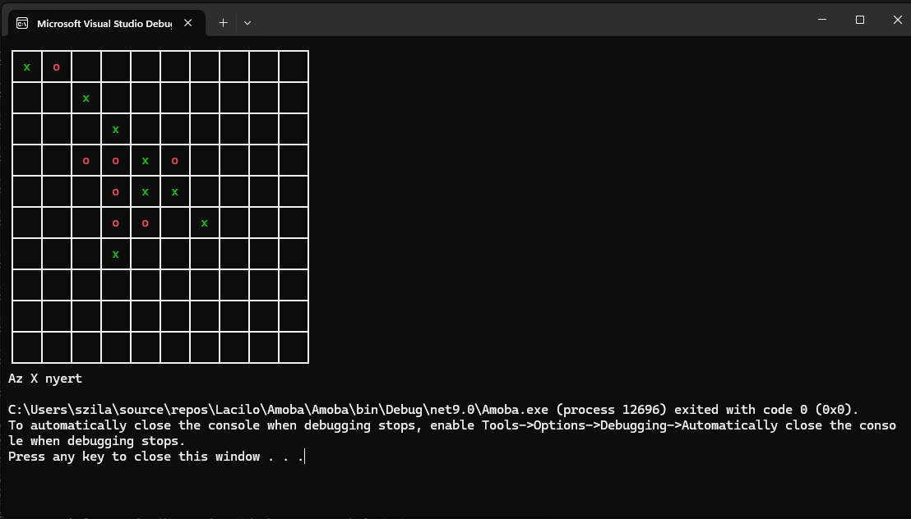
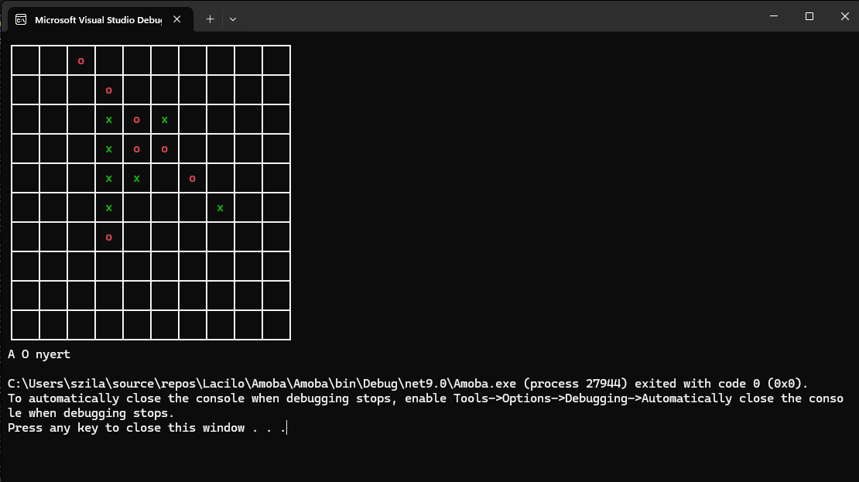
Köszönjük a figyelmet!

